Slide 1
Chapter11 搜索树
中国地质大学信息工程学院

Slide 2
内容提要
11.1 二叉搜索树
11.2 AVL树
11.3 红黑树
11.4 B-树
11.5 应用

Slide 3
1、为什么引入“平衡二叉树”
二叉搜索树上实现查找的时间复杂度与从根节点到所查对象节点的路径成正比，最坏情况下等于树的高度。
在构造二叉搜索树时，如果输入对象的序列恰好是按其关键码大小有序，则结果将产生一棵单支树。
11
例如：输入序列为{11,39,46,38,75}
39
在这样的树上查找所需要的时间是O(n)（与节点个数成正比）。
46
68
75

Slide 4
2、平衡二叉树的定义
平衡树（Balanced Tree）：高度为O(logn)的树。
平衡二叉树（Balanced Binary Tree）：由阿德尔森一维尔斯和兰迪斯（Adelson-Velskii and Landis）于1962年首先提出的，所以又称为AVL树。

Slide 5
平衡二叉树的定义
空二叉树是AVL树；
如果T是一棵非空的二叉搜索树，T_{L}和T_{R}分别是其左子树和右子树，那么当T满足以下条件时，T是一棵AVL树：
  1）T_{L}和T_{R} 是AVL树；
  2）|h_{L}-h_{R}|≤1，h_{L}和h_{R}分别是左子树和右子树的高度
-1
2
39
68
-1
11
-2
75
1
11
0
68
8
0
46
2
71
0
0
8
0
23
46
0
75
1
39
1
71
0
23
0
高度平衡的二叉搜索树
高度不平衡的二叉搜索树

Slide 6
AVL树必须具备的特征
n个元素的AVL树的高度是O(logn)；
一棵n元素的AVL搜索树能在O(高度)=O(logn) 的时间内完成搜索；
将一个新元素插入到一棵n元素的AVL搜索树中，可得到一棵n+1元素的AVL树，这种插入过程可以在O(logn)时间内完成；
从一棵n元素的AVL搜索树中删除一个元素，可得到一棵n-1元素的AVL树，这种删除过程可以在O(logn)时间内完成。

Slide 7



3、AVL树的高度
假设N_{h}是一棵高度为h的AVL树中最小的节点数
可以看到N_{h}的定义与斐波那契数列的定义非常相似

Slide 8
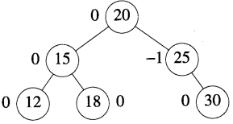
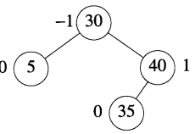
4、AVL树的平衡因子
为每个节点增加一个平衡因子bf。节点x 的平衡因子bf (x)定义为：bf (x)= h_{L}-h_{R} 。
  即：x的左子树的高度-x 的右子树的高度。
从AVL树的定义可以知道，平衡因子的可能取值为-1、0、1。
如果树中任意一个结点的平衡因子的绝对值大于 1，则这棵二叉树就失去平衡。
Notes:
balance factor

Slide 9
5、AVL树的搜索
如果一棵AVL树有n个节点，其高度可以保持在O(logn)，因此平均搜索长度也可以保持在O(logn)。
二叉搜索树的算法完全适用于AVL树。

Slide 10
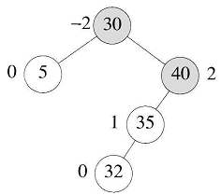
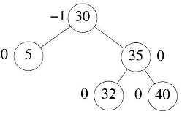
6、AVL树的插入
若一棵二叉搜索树是平衡二叉树，插入某个节点后，可能会变成非平衡二叉树；
【解决办法】对该二叉树进行平衡处理，使其变成一棵平衡二叉树。

Slide 11
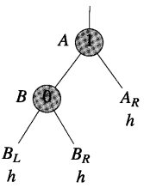
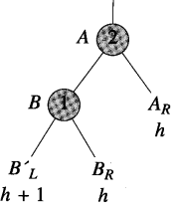
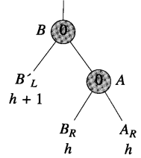
非AVL树的平衡化处理
每插入一个新节点时，AVL树中相关节点的平衡状态会发生改变。
因此，在插入一个新节点后，需要从插入位置沿通向根的路径回溯，检查各节点的平衡因子（左、右子树的高度差）；
如果在某一节点发现高度不平衡，停止回溯；
从发生不平衡的节点起，沿刚才回溯的路径取直接下两层的节点，做平衡化旋转。

Slide 12
平衡化旋转
平衡化旋转有两类：
  单旋转（LL旋转和LR旋转）
  双旋转（LR旋转和RL旋转）
如果这三个节点处于一条直线上，则采用单旋转进行平衡化。
如果这三个节点处于一条折线上，则采用双旋转进行平衡化。
4
2
20
60
3
3
15
70
2
4
18
65
LL旋转
RR旋转
LR双旋转
RL双旋转

Slide 13
平衡化旋转（续）
1) LL 平衡旋转：
C
若在 C 的左子树的左子树上插入
结点，使 C 的平衡因子从 1 增加
至 2， 需要进行一次顺时针旋转。 (以 B 为旋转轴）
B
A
C
2) RR 平衡旋转：
A
若在 A 的右子树的右子树上插入
结点，使 A 的平衡因子从 -1 改变
为 -2，需要进行一次逆时针旋转。(以 B 为旋转轴）
B
A
C

Slide 14
平衡化旋转（续）
3) LR 平衡旋转：
C
若在 C 的左子树的右子树上插入
结点，使 C 的平衡因子从 1 增加
至 2， 需要先进行逆时针旋转，
再顺时针旋转。
(以插入的结点 B 为旋转轴）
C
B
A
A
A
B
B
C
4) RL 平衡旋转：
A
若在 A 的右子树的左子树上插入
结点，使 A 的平衡因子从 -1 改变
为 -2，需要先进行顺时针旋转，再逆时针旋转。
(以插入的结点 B 为旋转轴）
A
C
B
C
B
A
C
B
调整必须保证二叉排序树的特性不变

Slide 15
平衡化旋转（续）
LL旋转：新插入节点在不平衡节点的左子树的左子树中；
RR旋转：新插入节点在不平衡节点的右子树的右子树中；
LR旋转：新插入节点在不平衡节点的左子树的右子树中；
RL旋转：新插入节点在不平衡节点的右子树的左子树中。
LL

Slide 16
（1）LL旋转：顺时针
1
A
2
0
A
B
1
C
0
C
B
0
B
D
A
E
h
E
h
D
D
h
+
1
E
C
h
+
1
h
h
h
h
h
(a)
(b)
(c)
在左子树D上插入新节点使其高度增1，导致节点A的平衡因子增到 2，造成了不平衡。
为使树恢复平衡，从A沿插入路径连续取3个节点A、B和D，它们处于一条方向为“/”的直线上，需要做LL旋转。
以节点B为旋转轴，将节点A顺时针旋转成为B的右孩子，B代替原来A的位置，原来B的右孩子E转为A的左孩子。

Slide 17
LL旋转的算法
template <class T>
void AVLTree<T>::RotateRight ( AVLNode<T> *Tree,
AVLNode<T> * &NewTree)
{
NewTree = Tree→left;
Tree→left = NewTree→right;
NewTree→right = Tree;
}
注：Tree为子树的根节点
NewTree为子树的新的根节点
2
A
1
C
B
D
E
h
h
+
1
h
0
B
D
0
A
h
+
1
E
C
h
h

Slide 18
（2）RR旋转：逆时针
-1
-2
A
0
A
-1
C
0
B
C
0
B
C
A
E
h
h
D
D
E
E
D
h
+
1
h
h
+
1
B
h
h
h
h
(a)
(b)
(c)
在右子树E中插入一个新节点，该子树高度增1导致节点A的平衡因子变成-2，出现不平衡。
沿插入路径检查三个节点A、C和E。它们处于一条方向为“\”的直线上，需要做RR旋转。
以节点C为旋转轴，让节点A反时针旋转成为C的左孩子，C代替原来A的位置，原来C的左孩子D转为A的右孩子。

Slide 19
左单旋转的算法
template <class T>
void AVLTree<T> ::RotateLeft ( AVLNode<T> *Tree,
AVLNode<T> * &NewTree )
{
NewTree = Tree→right;
Tree→right = NewTree→left;
NewTree→left = Tree;
}
-2
A
-1
B
C
h
D
E
h
h
+
1
0
C
0
E
A
D
h
+
1
B
h
h

Slide 20
（3）LR旋转：先左后右双旋转
A
A
2
1
0
C
C
B
B
h
先逆时针
后顺时针
D
E
D
E
h
h
h
F
h-1
h-1
h
h-1
G
F
G
在子树F或G中插入新节点，该子树的高度增1。节点A的平衡因子变为 2，发生了不平衡。
从节点A起沿插入路径选取3个节点A、B和E，它们位于一条形如“⟨”的折线上，因此需要进行先左后右的双旋转。
首先以节点E为旋转轴，将节点B逆时针旋转，以E代替原来B的位置，做RR旋转。
再以节点E为旋转轴，将节点A顺时针旋转，做LL旋转，使之平衡化。

Slide 21
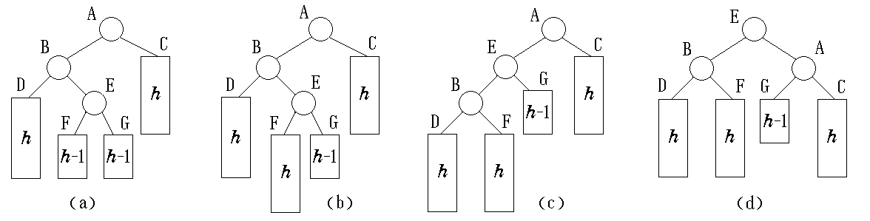
LR旋转演示
1
2
2
0
-1
0
-1
2
0
0
1
0
插入
RR旋转
LL旋转

Slide 22
LR旋转的算法
template <class Type> void AVLTree<Type>::
LeftBalance ( AVLNode<Type> * &Tree, int & taller )
{ //左平衡化的算法
AVLNode<Type> *leftsub = Tree→left, *rightsub;
switch ( leftsub→balance )
{
case -1 : //LL旋转，此处是hR-hL=-1
Tree→balance = leftsub→balance = 0;
RotateRight ( Tree, Tree );
taller = 0; break;
case 0 :
cout << “树已经平衡化.\n"; break;
Notes:
清华版本平衡因子的定义：给出该结点右子树的高度减去左子树的高度所得的高度差!

Slide 23
case 1 :
rightsub = leftsub→right;
switch ( rightsub→balance )
{
case -1: Tree→balance = 1;
leftsub→balance = 0;
break;
case 0 : Tree→balance = leftsub→balance = 0;
break;
case 1 : Tree→balance = 0;
leftsub→balance = -1;
break;
}
rightsub→balance = 0;
RotateLeft ( leftsub, Tree→left ); 先RR旋转
RotateRight ( Tree, Tree ); 后LL旋转
taller = 0;
}
}
Notes:
清华版本平衡因子的定义：给出该结点右子树的高度减去左子树的高度所得的高度差!

Slide 24
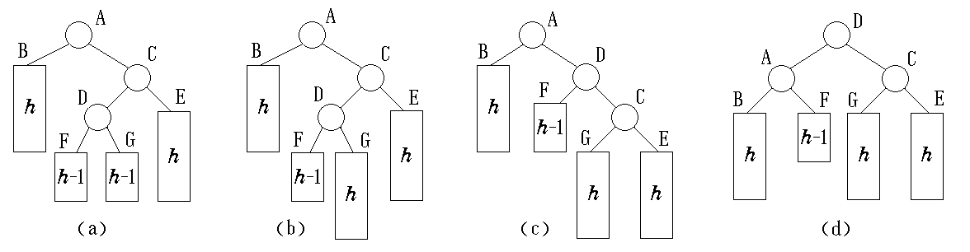
（4）RL旋转：先右后左双旋转
先顺时针
后逆时针

Slide 25
右左双旋转是左右双旋转的镜像。
在子树F或G中插入新节点，该子树高度增1。节点A的平衡因子变为-2，发生了不平衡。
从节点A起沿插入路径选取3个节点A、C和D，它们位于一条形如“⟩”的折线上，需要进行先右后左的双旋转。
首先做LL旋转：以节点D为旋转轴，将节点C顺时针旋转，以D代替原来C的位置。
再做RR旋转：以节点D为旋转轴，将节点A反时针旋转，恢复树的平衡。

Slide 26
RL旋转的算法
template <class Type> void AVLTree<Type>::
RightBalance ( AVLNode<Type> * &Tree, int & taller )
{ //右平衡化的算法
AVLNode<Type> *rightsub = Tree→right, *leftsub;
switch ( rightsub→balance )
{
case 1 : //RR旋转，此处是hR-hL=1
Tree→balance = rightsub→balance = 0;
RotateLeft ( Tree, Tree );
taller = 0; break;
case 0 : cout << “树已经平衡化.\n"; break;
case -1 : leftsub = rightsub→left;

Slide 27
switch ( leftsub→balance )
{
case 1 : Tree→balance = -1;
rightsub→balance = 0; break;
case 0 : Tree→balance =
rightsub→balance = 0; break;
case -1 : Tree→balance = 0;
rightsub→balance = 1; break;
}
leftsub→balance = 0;
RotateRight ( rightsub, Tree→left ); LL旋转
RotateLeft ( Tree, Tree ); taller = 0; RR旋转
}
}

Slide 28
建立一棵AVL树
从一棵空树开始，通过输入一系列对象的关键值，逐步建立AVL树，在插入新节点时使用前面所给的算法进行平衡旋转。
例：输入关键值序列为 { 16, 3, 7, 11, 9, 26, 18, 14, 15 }，构造一棵AVL树

Slide 29
{ 16, 3, 7, 11, 9, 26, 18, 14, 15 }，插入和调整过程如下：
序列{ 16, 3, 7, 11, 9, 26, 18, 14, 15 }
0
1
2
0
-1
16
16
16
7
7
0
-1
LR双旋
0
0
1
3
3
3
16
3
16
0
0
7
11
-2
-1
-2
7
7
7
2
0
-1
3
16
LL单旋
3
11
3
11
1
0
0
-1
11
9
16
9
16
0
0
9
26

Slide 30
序列{ 16, 3, 7, 11, 9, 26, 18, 14, 15 }
0
-1
11
11
RR单旋
0
-1
-2
RL双旋
7
16
7
16
1
3
9
26
3
9
26
0
18
0
-1
11
11
0
1
7
18
7
18
0
0
1
3
9
16
26
3
9
16
26
0
14

Slide 31
序列{ 16, 3, 7, 11, 9, 26, 18, 14, 15 }
-2
-1
11
11
2
LR双旋
1
7
18
7
18
2
0
3
9
16
26
3
9
15
26
-1
0
0
14
14
16
0
15
从空树开始的建树过程

Slide 32
课后练习1：画图
设有一个关键码的输入序列{ 55，31，11，37，46，73，63，02，07 }，
要求：从空树开始构造平衡二叉树，画出每加入一个新节点时二叉树的形态。若发生不平衡，指明需要做的平衡旋转类型及平衡旋转结果。

Slide 33
7、AVL树的删除
设q是被删除节点的父节点，
如果删除发生在q的左子树，那么bf (q) 减1，
如果删除发生在q的右子树，那么bf (q) 加1；
根据q的平衡因子，存在三种现象：

Slide 34
现象1
如果q新的平衡因子bf(q)=0，意味着删除前bf(q)=1或者bf(q)=-1，只有单子树
此时高度减1，需改变父节点和其他某些祖先节点的平衡因子
1
20
0
删除25
15
30
12
18

Slide 35
现象2
如果q新的平衡因子bf(q)=1或-1，意味着删除前bf(q)=0，左右子树高度一样
此时高度不变，需改变父节点和其他某些祖先节点的平衡因子
20
删除15
-1
12
25
18
30

Slide 36
现象3
如果q新的平衡因子bf(q)=-2或2，意味着删除前bf(q)=-1或1，左右子树高度不同
此时树在q节点是不平衡的，需要平衡化处理
20
20
-1
-2
15
25
12
25
删除15
12
18
30
18
30
19
19

Slide 37
平衡因子为2或-2的两种情况
设A是第一个删除后bf(A)=2的节点，则删除前bf(A)=1，B为A的左子树的根节点；
根据节点B的平衡因子，bf(B)=0、1、-1；
L型不平衡：删除发生在A的左子树，又可细分为L0、L1、L-1三种；
R型不平衡：删除发生在A的右子树，又可细分为R0、R1、R-1三种；
  R0表示删除发生在A的右子树且bf(B)=0。
  R1表示删除发生在A的右子树且bf(B)=1。
  R-1表示删除发生在A的右子树且bf(B)=-1。

Slide 38
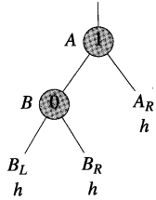
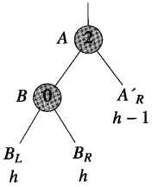
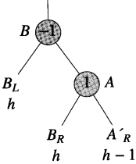
R0类型的平衡化处理
删除发生在A的右子树 且 bf(B) = 0
与LL型旋转类似，区别在于仅在于A和B最后的平衡因子。

Slide 39
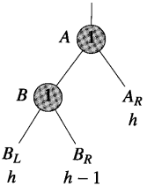
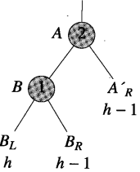
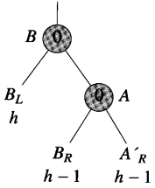
R1类型的平衡化处理
删除发生在A的右子树 且 bf(B) = 1
与LL型旋转相同

Slide 40
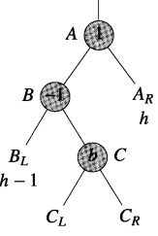
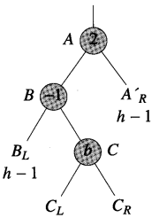
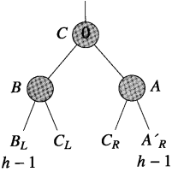
R-1类型的平衡化处理
删除发生在A的右子树 且 bf(B) = -1
与LR型旋转相同

Slide 41
课后练习2
搜集并消化：AVL树平衡化的四种算法、插入算法、删除算法
Page334：练习16、18
提高篇：在BSTree模板的基础上，设计并实现AVLTree模板，要求实现几个基本类方法：
1) Insert
2) Delete
3) ConstructTree

Slide 42
8、AVL树的应用
【箱子装载问题】有若干个容量为c 的箱子和n个待装载入箱子中的物品。物品i需占s[i]个单元（0< s[i] ≤c）。
成功装载（feasible packing），是指能把所有物品都装入箱子而不溢出。
最优装载（optimal packing），是指使用了最少箱子的成功装载。

Slide 43
箱子装载问题的四种解法
【最先匹配法】：物品按1，2，…，n 的顺序装入箱子。假设箱子从左至右排列。每一物品 i 放入可盛载它的最左箱子。
【最优匹配法】：设cAvail[j]为箱子j的可用容量。初始时，所有箱子的可负载容量为c。物品i放入具有最小cAvail且容量大于s[i]的的箱子中。

Slide 44
箱子装载问题的四种解法（续）
【最先匹配递减法】：此方法与最先匹配法类似，区别在于各物品首先按容量递减的次序排列，即对于 l≤i <n ，有s[i]≥s [i+1]。
【最优匹配递减法】：此方法与最优匹配法类似，区别在于各物品首先按容量递减的次序排列，即对于 l≤i <n ，有s[i]≥s [i +1]。

Slide 45
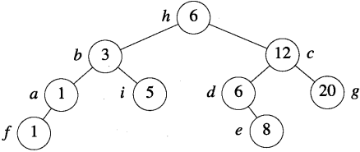
基于AVL树的最优匹配算法
【问题】：假设当物品 i 被装载时，已使用的9个箱子中还有一些剩余空间，设这些箱子的剩余容量分别是 1 , 3 , 12 , 6 , 8 , 1 , 20 , 6和5。
【策略】：使用AVL来存储这9个箱子，节点内部是箱子的剩余容量，节点外侧是箱子的名称。
具有重复键值的AVL

Slide 46
寻找最优匹配箱子示例
候选
候选
最优
最优
s[i]=4，最优匹配箱子：i
s[i]=7，最优匹配箱子：e
Notes:
物品i放入具有最小cAvail且容量大于s[i]的的箱子中

Slide 47
算法描述
如果需要装载的物品 i 需要s[i]个空间，可以从根节点开始搜索，直至找到最优匹配的箱子；
当找到最合适的箱子后，可以将它从搜索树中删除，将其剩余容量减去 s[i]，再将它重新插入到树中（除非它的剩余容量为零）；
如果没有找到合适的箱子，则可以用一个新的箱子来装载物品 i。

Slide 48
寻找最优匹配的箱子算法（程序11-8）
template<class E, class K>
bool DBSTree<E,K>::FindGE(const K &k, K& Kout)const
{ // 寻找值≥k的最小元素
BinaryTreeNode<E> *p=root, //搜索指针
*s=0; //指向迄今所找到的>=k的最小元素
while(p)
{
if(k<=p->data)
{ s=p; p=p->LeftChild; }
else
  p=p->RightChild;
  }
  if(!s) return false;
  Kout=s->data;
  return true;
}

Slide 49
BinNode 类
class BinNode
{
friend void BestFitPack(int *, int, int);
friend ostream& operator<<(ostream&, BinNode);
public:
operator int( ) const { return avail; }
private:
int ID, // 箱子标号
avail; // 可用容量
};
ostream& operator<<(ostream& out, BinNode x)
{ out << "Bin " << x.ID << " " << x.avail;
return out;
}

Slide 50
最优匹配法求解箱子装载问题(11-9)
void BestFitPack(int s[], int n, int c)
{
int b = 0; // 所使用的箱子数
DBSTree<BinNode, int> T; // 由箱子容量构成的树
// 依次装载每个物品
for (int i = 1; i <= n; i++)
{ // 装载物品 i
int k; // 最优匹配的箱子
BinNode e; // 对应的节点
if (T.FindGE(s[i], k)) // 寻找最优箱子
T.Delete(k, e); // 从树中删除最优箱子
s[i]：i物品的大小
n：物品个数
c：箱子容量

Slide 51
else { // 没有足够大的箱子
// 从一个新箱子开始
e = *(new BinNode);
e.ID = ++b;
e.avail = c; }
cout << "Pack object " << i << " in bin "
<< e.ID << endl;
// 更新可用容量并将箱子插入树中，除非可用容量为0
e.avail -= s[i];
if (e.avail) T.Insert(e);
}
}

Slide 52
本节小结
平衡二叉树的定义
AVL树的平衡因子
非AVL树的平衡化处理
AVL树的插入
AVL树的删除
AVL树的应用：箱子装载

Slide 53
课堂练习
【西电1999年考研题】给定序列{3，5，7，9，11，13，15，17}：
（1）按表中元素的顺序依次插入一棵初始为空的二叉搜索树。画出插入完成后的二叉搜索树，并求其在等概率情况下搜索成功的平均搜索长度；
（2）按表中元素顺序构造一棵平衡二叉树，求其等概率情况下搜索成功的平均搜索长度，与（1）比较，可得出什么结论？

Slide 54
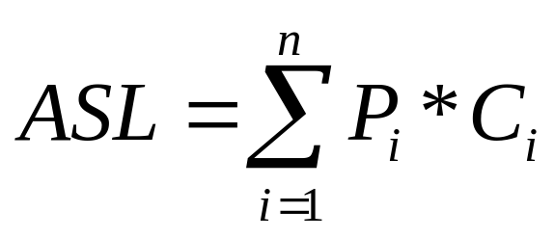
平均搜索长度（ASL）
——衡量搜索算法效率的标准
指在数据表中搜索各数据元素所需进行的关键码的比较次数的期望值。
对于具有n个数据元素的数据表，搜索某数据元素成功时的平均搜索长度为：
Pi表示第i个数据元素被搜索的概率，
Ci表示搜索第i个数据元素所需要进行关键码的比较次数。

Slide 55
课堂练习解答
3
构造二叉搜索树：
5
7
9
等概率下，搜索成功的平均搜索长度：
11
ASLsucc＝（1+2+3+4+5+6+7+8）/8＝9/2
13
或 ASLsucc＝（n+1）/2＝（8+1）/2＝9/2
15
17

Slide 56
构造二叉平衡树：
9
5
13
3
7
11
15
等概率下，搜索成功的平均搜索长度：
17
ASLsucc＝（1+2×2+3×4+4）/8＝21/8
【结论】与（1）相比，在同样序列的搜索中，二叉平衡树比二叉搜索树的平均搜索长度要小，搜索效率要高。

